Slide 1


§1-3 描述质点运动的坐标系
一、直角坐标系 (rectangular coordinate)
在参考系上取一固定点作为坐标原点O, 过点O画三条相互垂直的带有刻度的坐标轴, 即x轴、y轴和z轴, 就构成了直角坐标系 O-xyz。
z
P(x,y,z)
通常采用的直角坐标系属右旋系, 当右手四指由x轴方向转向y轴方向时, 伸直的拇指则指向z轴的正方向。
O
y
x

Slide 2
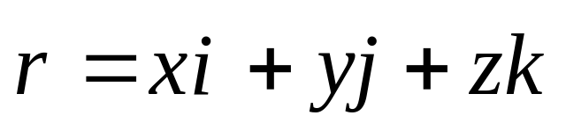



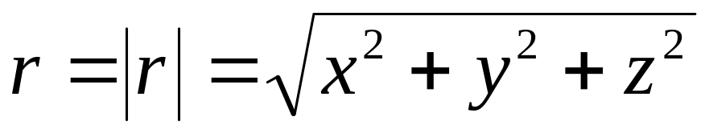
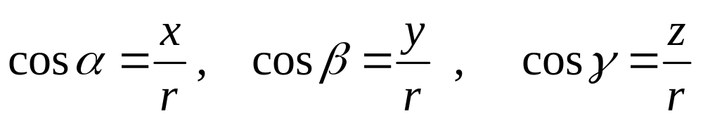
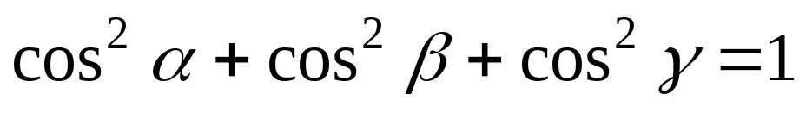
位置矢量可表示为
其中 、和 分别是x、y和z方向的单位矢量。
位矢大小
可用方向余弦来表示位置矢量方向。

Slide 3
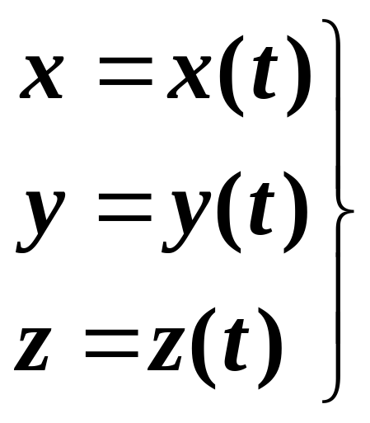
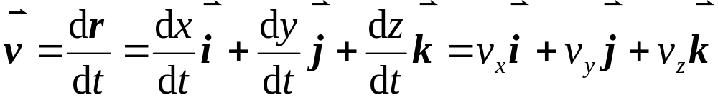
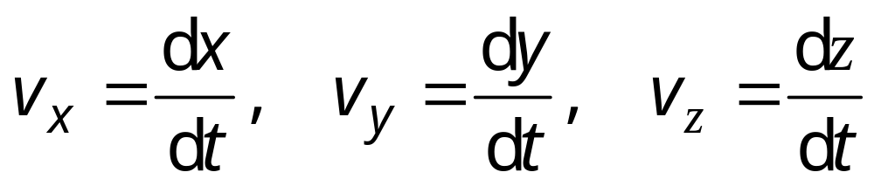
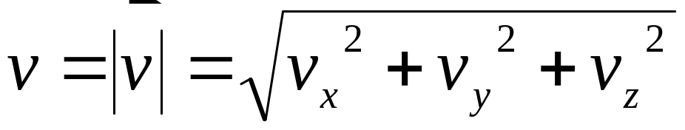
质点运动的轨道参量方程式
写成分量形式
速度表达式

Slide 4
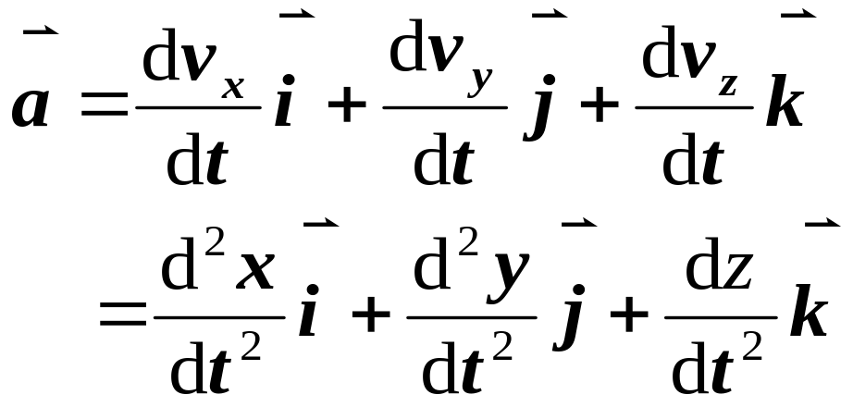
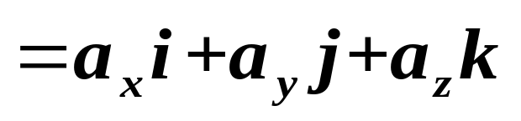
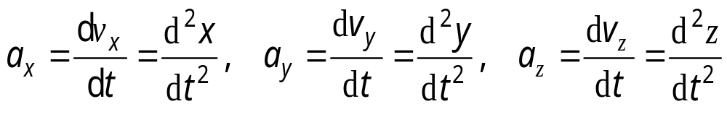
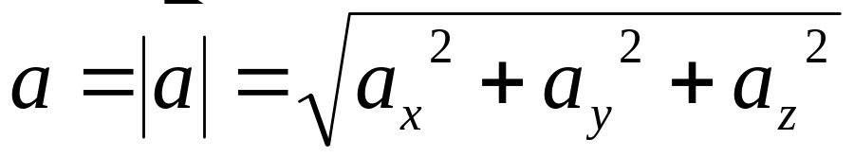
加速度的表达式
加速度大小
任何一个方向的速度和加速度都只与该方向的位置矢量的分量有关, 而与其它方向的分量无关。

Slide 5
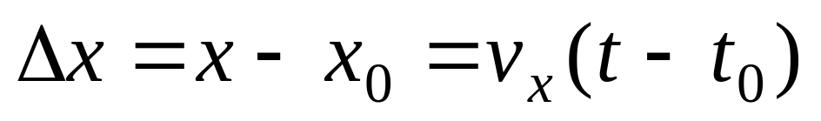
质点任意运动都可以看作是三个坐标轴方向上各自独立进行的直线运动所合成的。
质点的任意运动都可以分解为在三个坐标轴方向上各自独立进行的直线运动。
运动叠加原理在直角坐标系中的表现。
如果质点在某个方向(如x方向)上的速度不随时间变化, 即质点在该方向上的分运动为匀速直线运动, 则在该方向上的位移可由位移公式求得

Slide 6
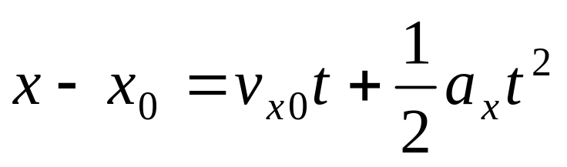
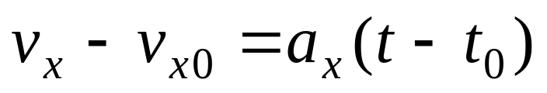
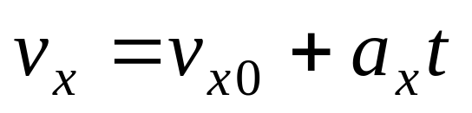
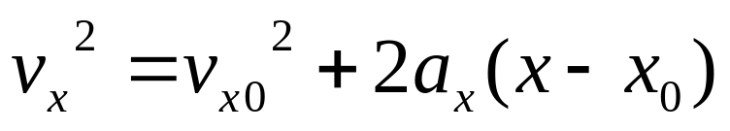
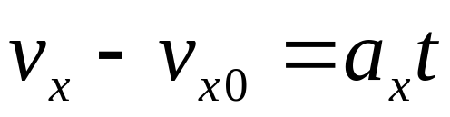
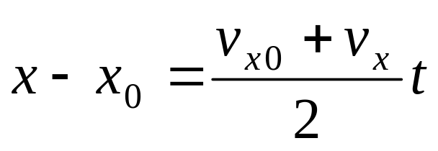
如果质点在某个方向(如x方向)上的加速度不随时间变化, 该方向上分运动为匀变速直线运动, 在x方向的速度变化可根据速度公式求得:

Slide 7

例1：通过绞车拉动湖中小船拉向岸边, 如图。如果绞车以恒定的速率u拉动纤绳, 绞车定滑轮离水面的高度为h, 求小船向岸边移动的速度和加速度。
解：以绞车定滑轮处为坐标原点, x 轴水平向右, y 轴竖直向下, 如图所示。
o
x
l
h
h
l
x
x
y

Slide 8
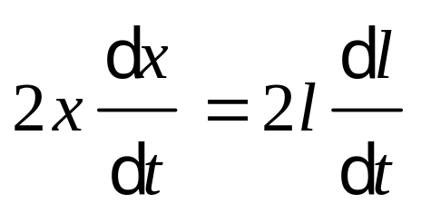
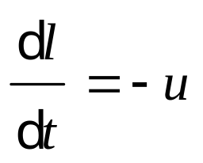
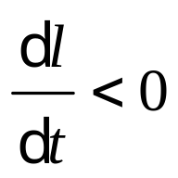
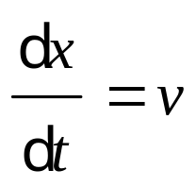
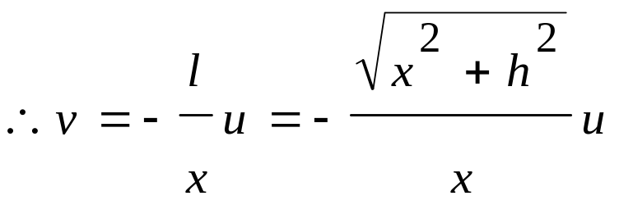
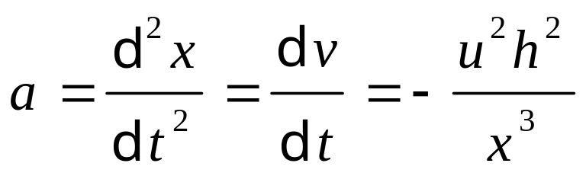
设小船到坐标原点的距离为l, 任意时刻小船到岸边的距离x总满足 x ² = l ² − h ²
两边对时间t 求导数, 得
绞车拉动纤绳的速率, 纤绳随时间在缩短, 故 ; 是小船向岸边移动的速率。
负号表示小船速度沿x 轴反方向。
小船向岸边移动的加速度为

Slide 9
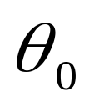

例2：抛体运动。假设物体以初速度v₀沿与水平方向成角 方向被抛出, 求物体运动的轨道方程、射程、飞行时间和物体所能到达的最大高度。
解：首先必须建立坐标系, 取抛射点为坐标原点O, x 轴水平向右, y 轴竖直向上, 如图。
抛体运动可以看作为x方向的匀速直线运动和y方向的匀变速直线运动相叠加。
y
O
x
运动叠加原理是求解复杂运动的有力工具。

Slide 10
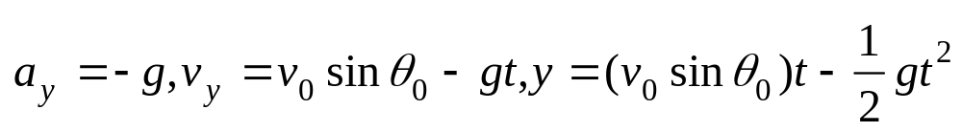
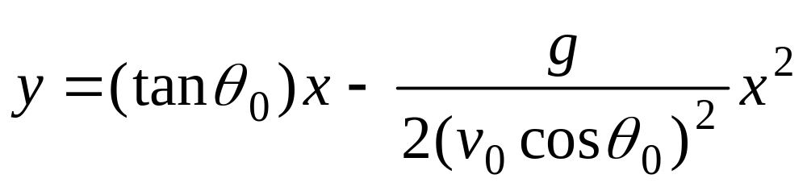
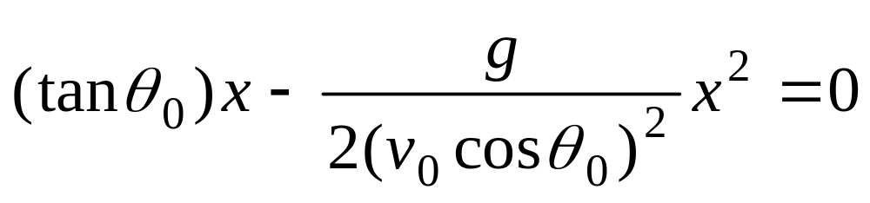
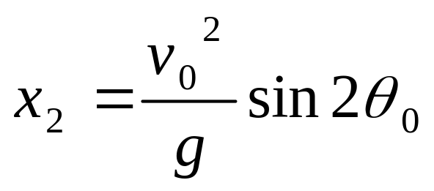
抛体运动轨道方程
令y = 0，得
x₁ = 0是抛射点的位置,
另一个是射程

Slide 11
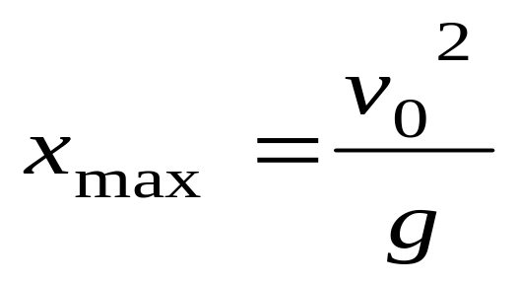
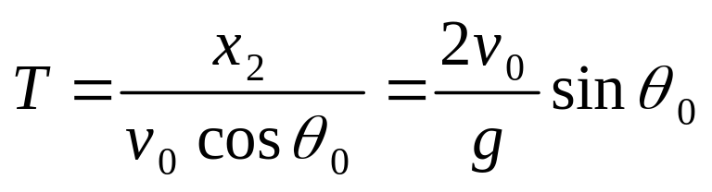
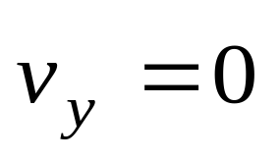
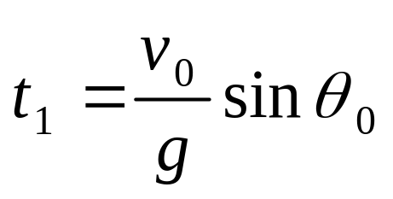
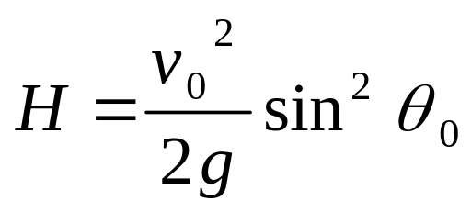
抛射角θ₀ =π/4时,最大射程
物体的飞行时间
当物体到达最大高度时, 必有
物体达最大高度的时间
最大高度
实际运动轨道是弹道曲线，射程和最大高度都比上述值要小。

Slide 12

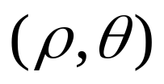
*二、平面极坐标系(planar polar coordinates)
用平面极坐标系处理圆周运动一类的平面运动。
取参考系上一固定点O作为极点,过极点所作的一条固定射线OA称为极轴。
质点处于点P, 连线OP 称为点P的极径, 用ρ表示；自OA到OP转过的角θ 称为点P的极角。点P位置可用(ρ,θ )来表示, 这两个量就称为点P的极坐标。
ρ
θ
O
A

Slide 13
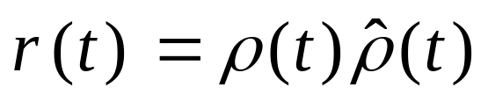
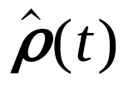


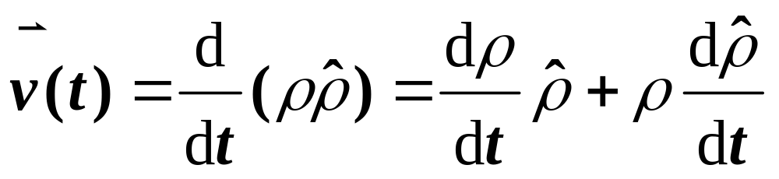
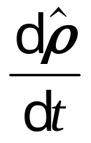

P的位置矢量表示为
是极径方向的单位矢量, 长度为1, 沿ρ增大的方向。随着质点的运动, 点P的极角在改变, 方向也相应改变, 所以 的方向是时间的函数, 写为 。
式中 是单位矢量 的方向随时间的变化率。

Slide 14


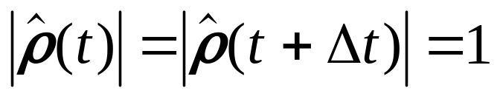
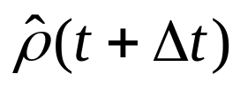

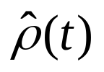

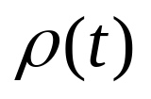
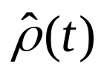
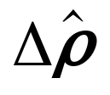

在 时间内, 质点沿任意平面曲线L由点A到达点B, 极角的增量为 。
B
B′
A
A′
O
O′
L
等腰三角形ΔO′A′B′, 当Δt→0时, 底边趋于与腰垂直, 的方向趋于极角增大的方向, 引入该方向的单位矢量 。

Slide 15
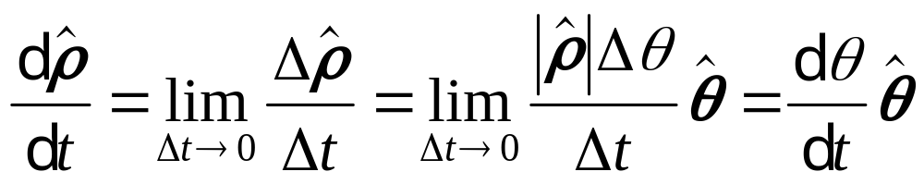
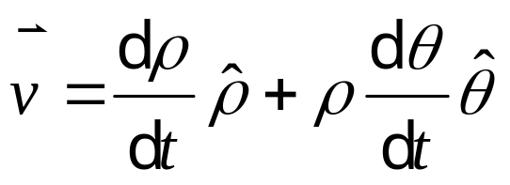
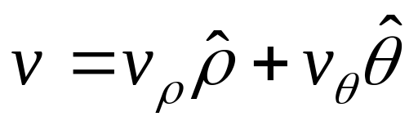
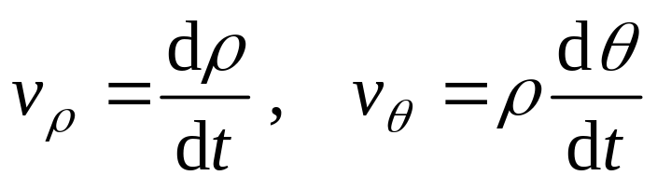

第一项是速度的径向分量, 称为径向速度, 第二项是速度的横向分量, 称为横向速度。
速度大小

Slide 16





质点直线运动时, 取该直线为极径，极角为常量,
质点圆周运动时, 极径是圆周的半径, 为常量
横向速度是质点沿圆周切向速度
圆周运动角速度

Slide 17









质点加速度:
A′
B
A
B′
O
O
L
等腰ΔO′A′B′ ,当Δt→0时, 趋于与 垂直, 即指向 的方向, 大小

Slide 18






于是有
将
和
代入

Slide 19



分别称为径向加速度和横向加速度。
质点直线运动, 取该直线为极径，极角为常量：
质点圆周运动, 极径ρ是圆周半径, 为常量, 有

Slide 20




继续推算
前一项是圆周运动的向心加速度, 负号表示此加速度的方向指向极点, 即圆心；后一项称为切向加速度, 沿圆周的切线方向。
引入角加速度, 定义为

Slide 21





例3：细棒以恒定角速度ω 绕其端点O 旋转, 棒上套一小球, 小球以恒定速度u沿棒向外滑动。初始时刻小球处于点O, 求t 时刻小球的速度和加速度。
解：取棒端点O为极点, 在细棒旋转的平面内建立极坐标系, 初始时刻棒位置为极轴。在此坐标系中, 小球的位置可用极坐标( ρ, θ )表示。
O
其中

Slide 22



求得小球的速度
可见小球的径向速度就是它沿棒滑动的速度, 横向速度则是t 的线性函数。
根据
小球的加速度可表示为 ：
由上式可以看到, 径向加速度是时间的线性函数, 横向加速度则为常量。

Slide 23

三、自然坐标系 (natural coordinates)
沿着质点的运动轨道所建立的坐标系。
取轨道上一固定点为原点, 规定两个随质点位置变化而改变方向的单位矢量, 一个是指向质点运动方向的切向单位矢量, 用τ 表示, 另一个是垂直于切向并指向轨道凹侧的法向单位矢量, 用n表示。
因为质点运动的速度总是沿着轨道的切向, 所以在自然坐标系中, 速度矢量可表示为

Slide 24



加速度矢量为
第一项表示由于速度大小变化所引起的加速度分量, 大小等于速率变化率, 方向沿轨道切向, 称切向加速度(tangential acceleration)
第二项是由速度方向变化所引起的加速度分量，为法向加速度(normal acceleration)

Slide 25



τ(t+Δt)
A′
B
B′
τ(t)
τ(t)
τ(t+Δt)
O’
A
当Δt→0时, 点B 趋近于点A,等腰ΔO′A′B′顶角 →0。
L
极限方向必定垂直于 , 指向轨道凹侧, 与法向单位矢量n一致，并且

Slide 26



如果轨道在点A 的内切圆的曲率半径为ρ ,
一般情况下, 质点的加速度矢量应表示为

Slide 27






例4: 质点以初速 沿半径为R 的圆周运动, 其加速度方向与速度方向夹角α为恒量, 求质点速率与时间的关系。
解：质点的切向加速度和法向加速度分别为
分离变量
积分
得
这就是所要求的速率与时间的关系。

